Slide 1




WEEK 03 – GROUP 11
FREQUENT PATTERN GROWTH

Slide 2
LAB 5313
TÊN NGƯỜI TRÌNH BÀY
Slide: số….

Slide 3
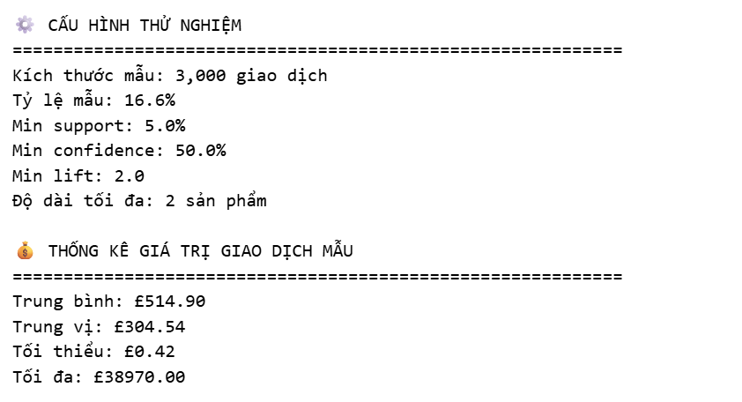
LAB 5314
TÊN NGƯỜI TRÌNH BÀY
Slide: số….

Slide 4
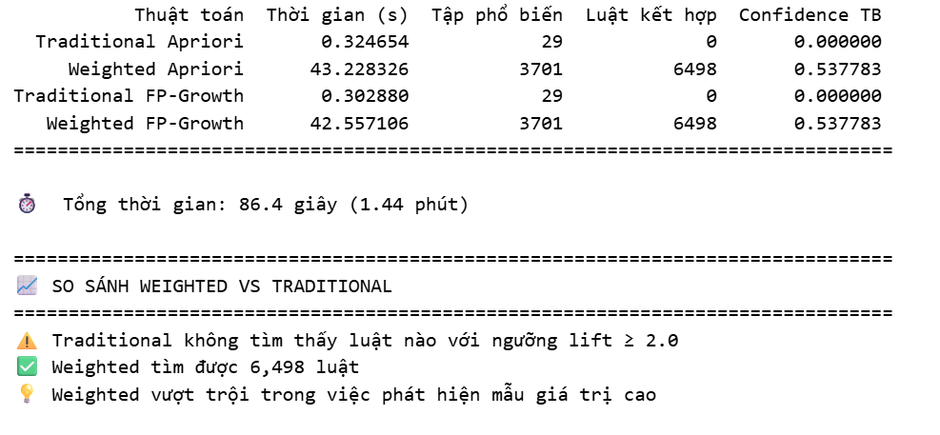
LAB 5314
TÊN NGƯỜI TRÌNH BÀY
Slide: số….

Slide 5
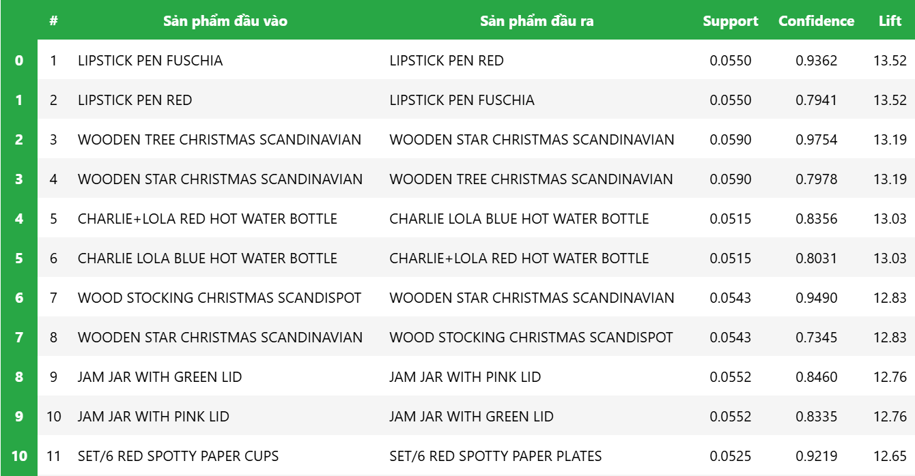
LAB 5314
TÊN NGƯỜI TRÌNH BÀY
Slide: số….

Slide 6
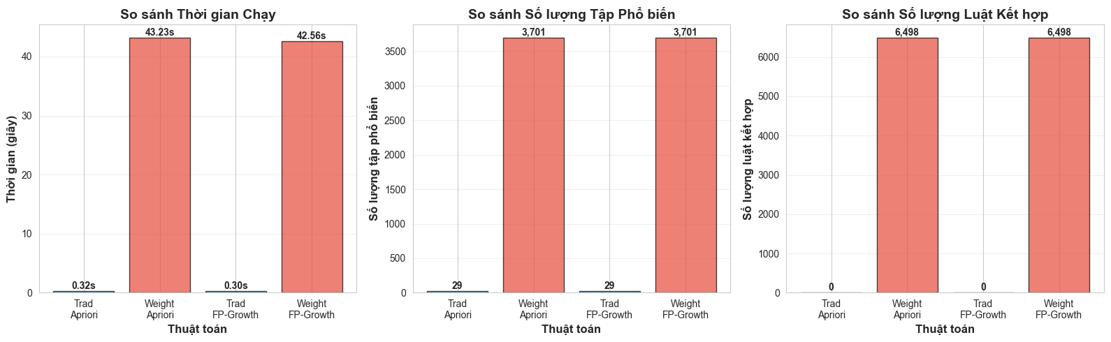
LAB 5314
TÊN NGƯỜI TRÌNH BÀY
Slide: số….

Slide 7
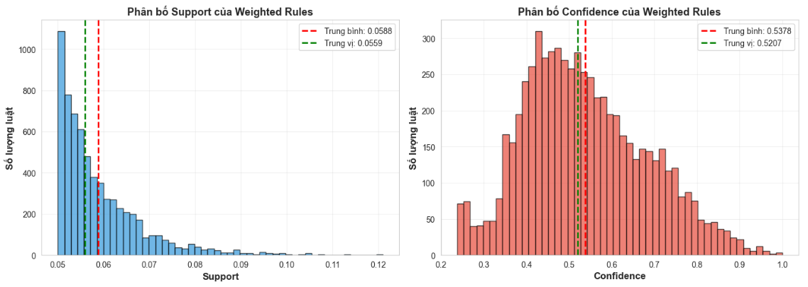
LAB 5314
TÊN NGƯỜI TRÌNH BÀY
Slide: số….

Slide 8
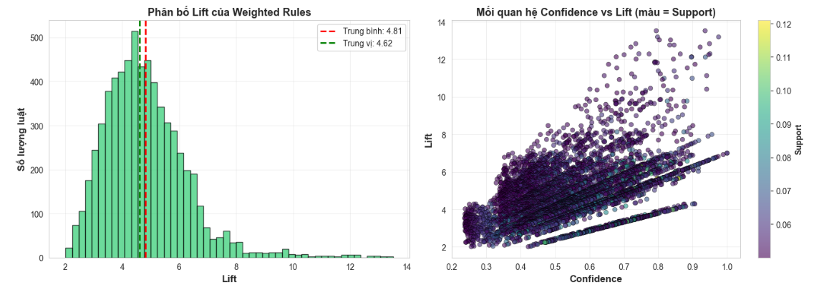
LAB 5314
TÊN NGƯỜI TRÌNH BÀY
Slide: số….

Slide 9
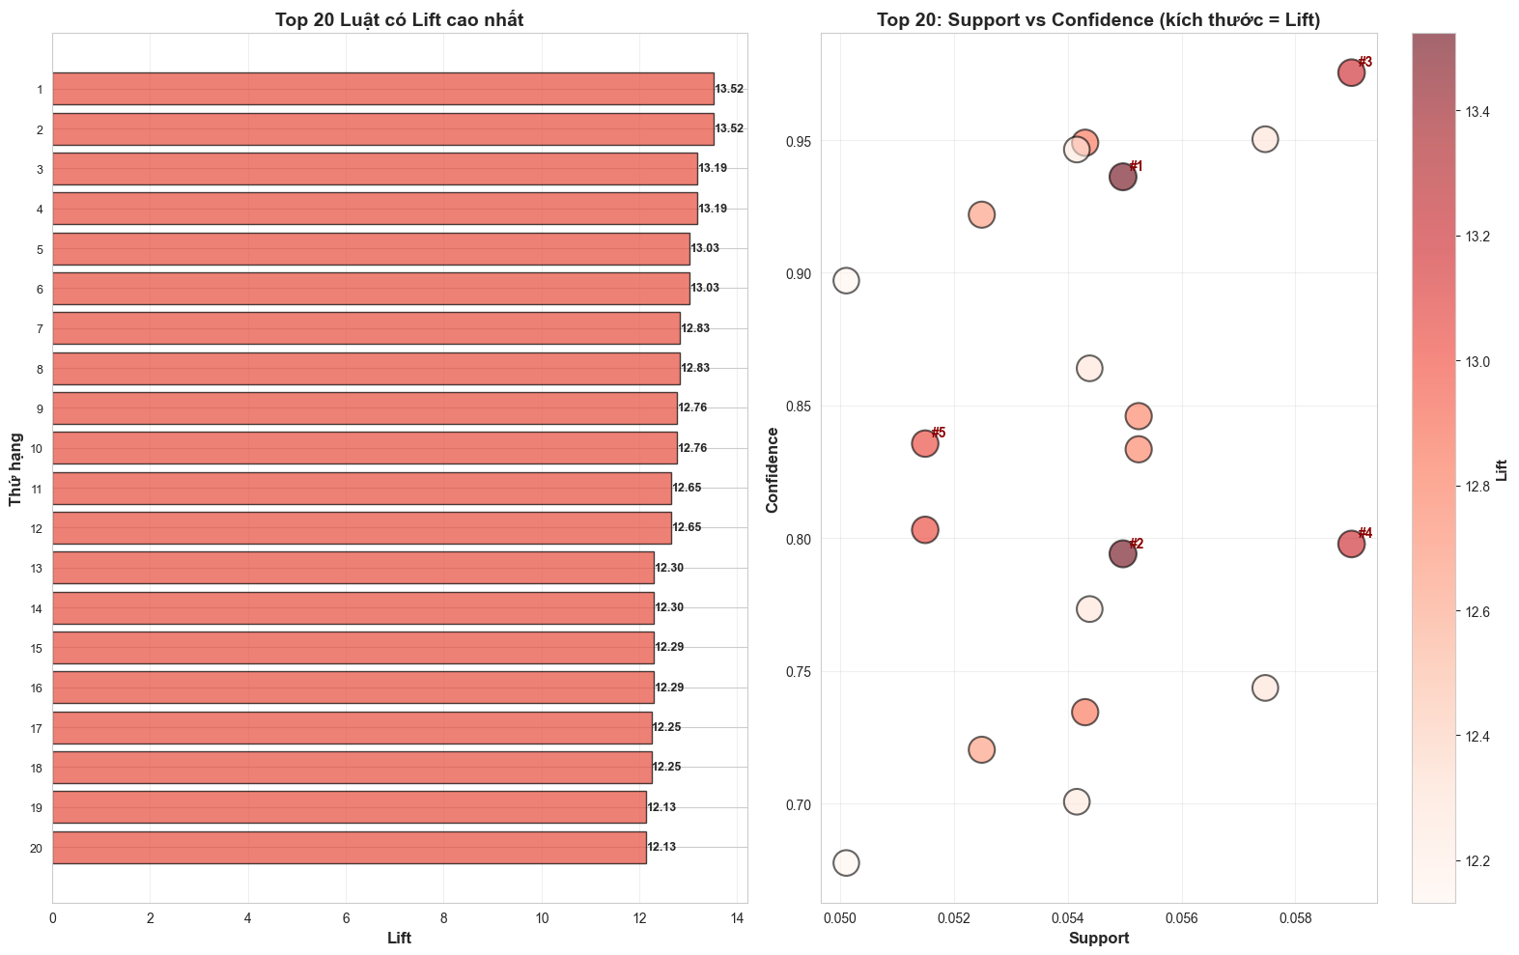
LAB 5314
TÊN NGƯỜI TRÌNH BÀY
Slide: số….

Slide 10
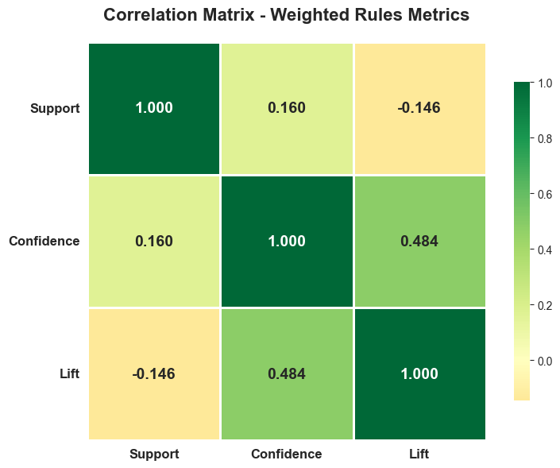
LAB 5314
TÊN NGƯỜI TRÌNH BÀY
Slide: số….

Slide 11
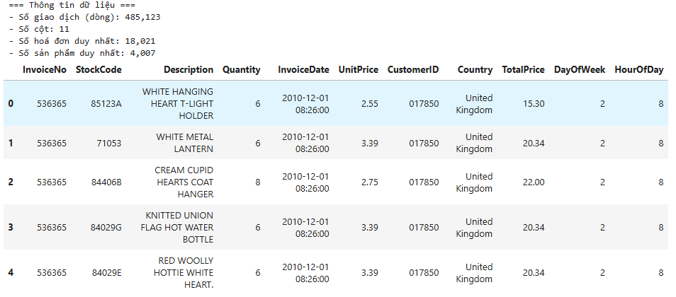
LAB 5315
TÊN NGƯỜI TRÌNH BÀY
Slide: số….

Slide 12
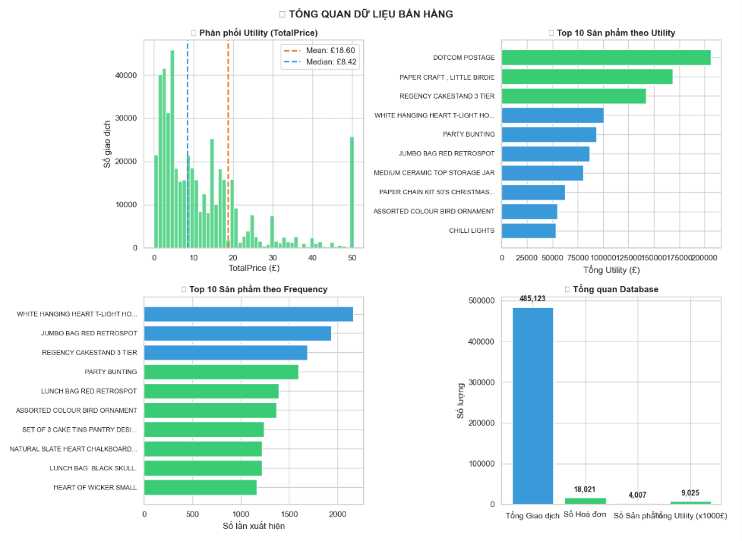
LAB 5315
TÊN NGƯỜI TRÌNH BÀY
Slide: số….

Slide 13
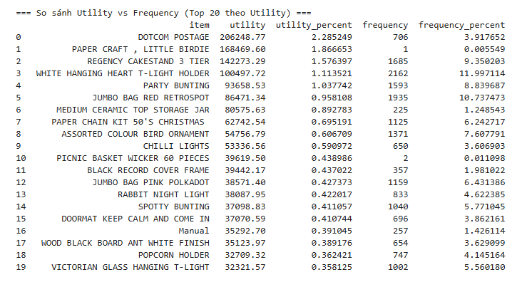
LAB 5315
TÊN NGƯỜI TRÌNH BÀY
Slide: số….

Slide 14
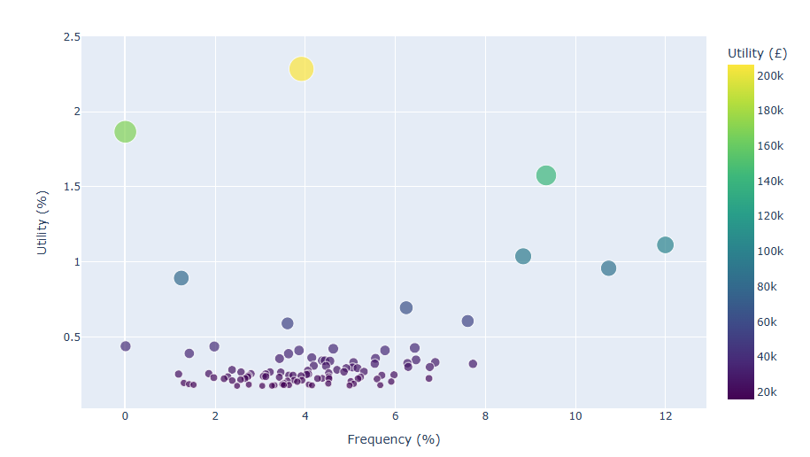
LAB 5315
TÊN NGƯỜI TRÌNH BÀY
Slide: số….

Slide 15
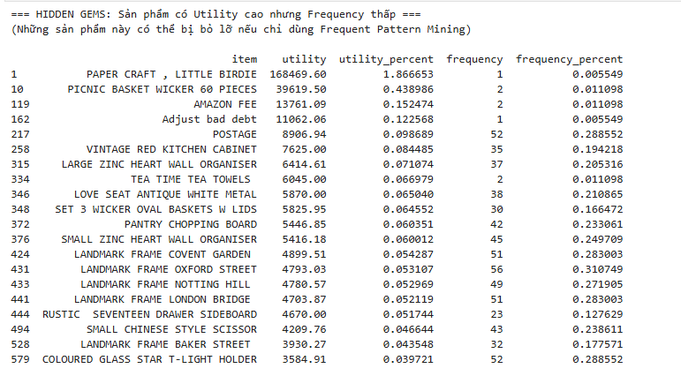
LAB 5315
TÊN NGƯỜI TRÌNH BÀY
Slide: số….

Slide 16
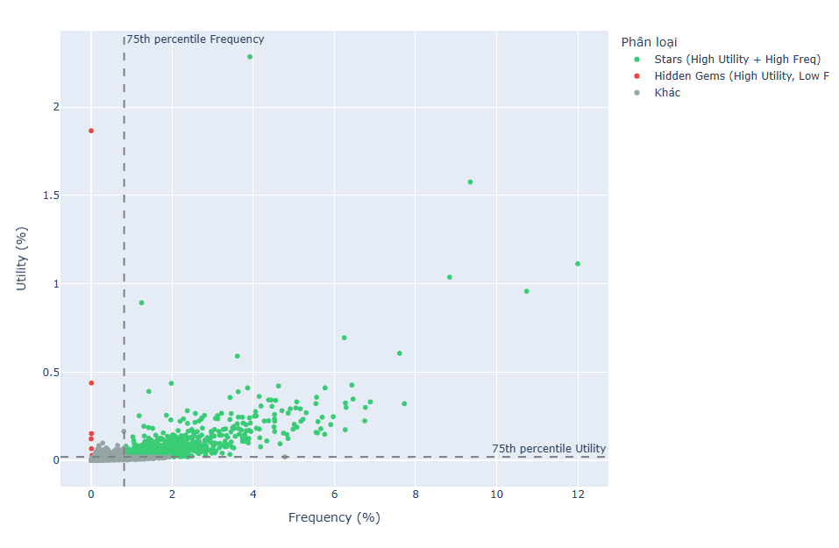
LAB 5315
TÊN NGƯỜI TRÌNH BÀY
Slide: số….

Slide 17
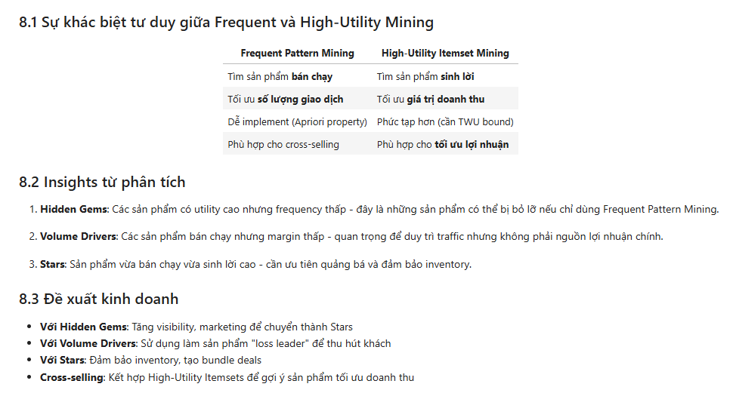
LAB 5315
TÊN NGƯỜI TRÌNH BÀY
Slide: số….

